Slide 1
ИТ в космосе. Характеристики марсохода Curiosity.
Работу выполнила студентка 213 группы Федотова Маргарита

Slide 2
Основные направления
Научные космические исследования
Использование космической техники для связи
Пилотируемые космические полеты
Испытания техники в условиях космоса

Slide 3
Освоение Марса
Наиболее подходящая планета для жизни после Земли в Солнечной системе
Возможная добыча полезных ископаемых
Проблема перенаселения Земли
Использование Марса как могильник для опасных продуктов

Slide 4
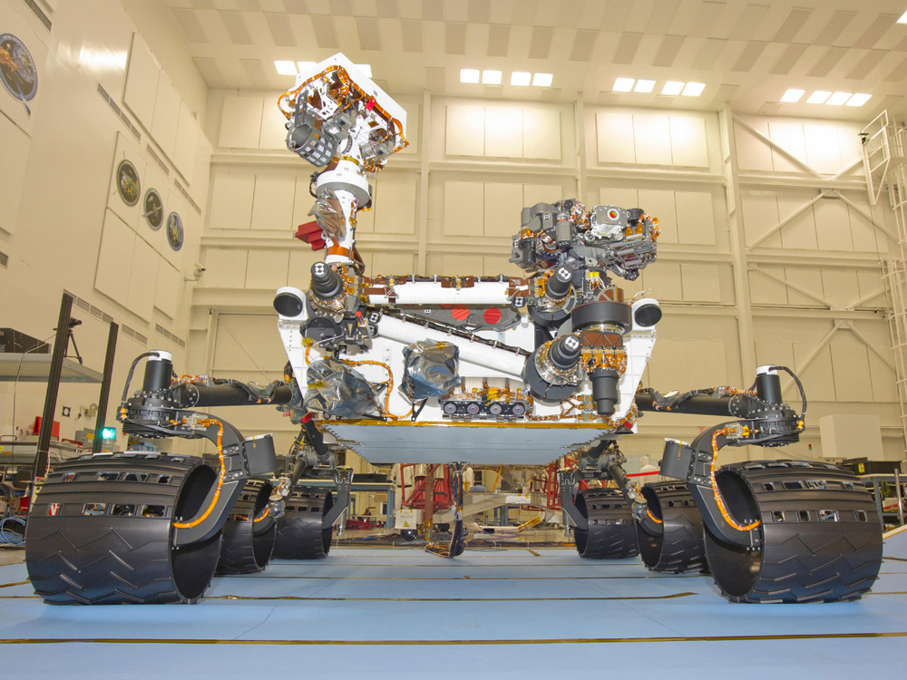
Марсоход Curiosity

Slide 5
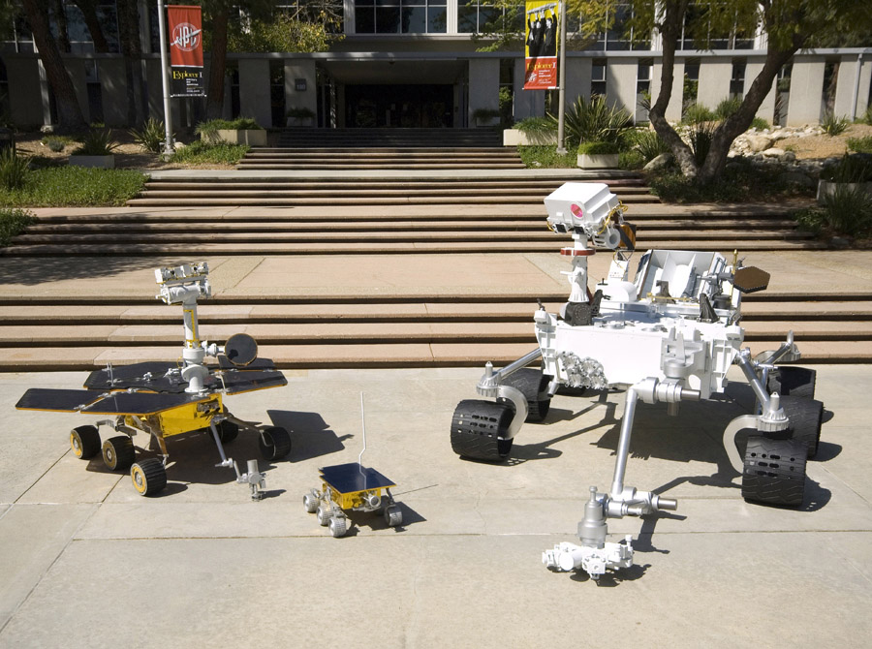

Slide 6
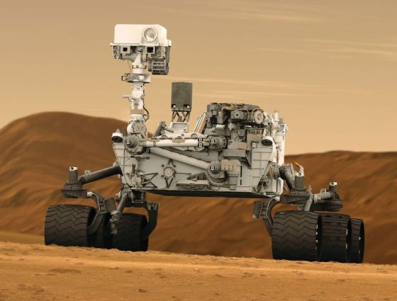
Цели миссии
Установить, существовала ли когда-либо жизнь на Марсе
Получить подробные сведения о климате Марса
Получить подробные сведения о геологии Марса
Провести подготовку к высадке человека на Марсе

Slide 7
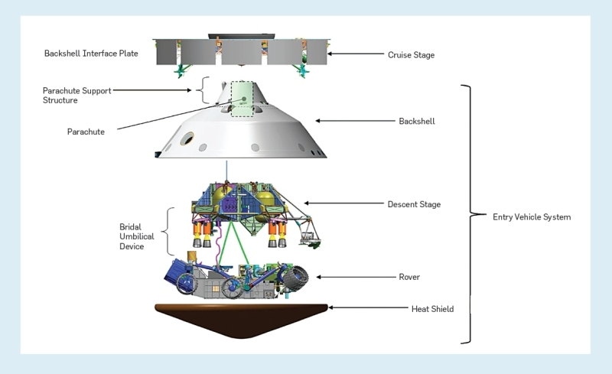

Slide 8
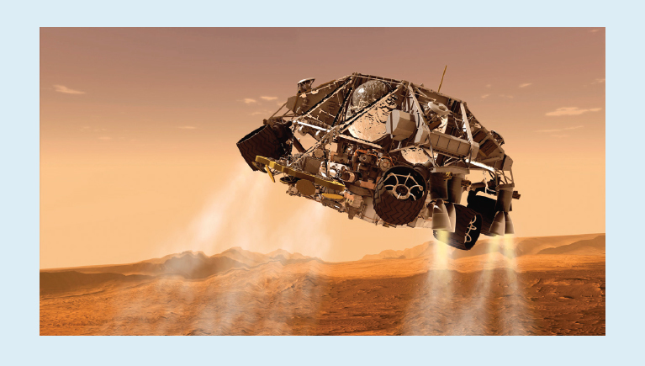
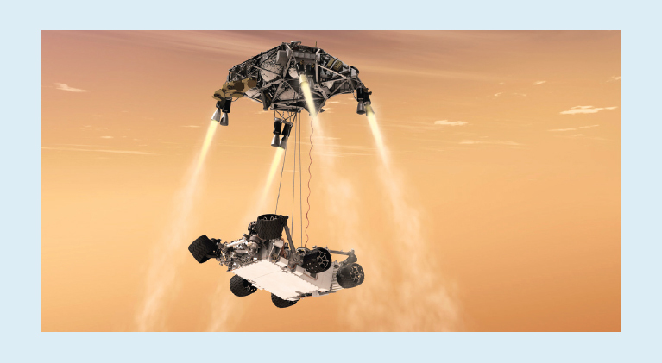

Slide 9
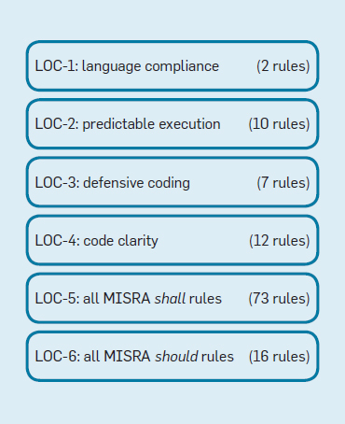
Уровни соответствия стандартам написания кода марсохода

Slide 10
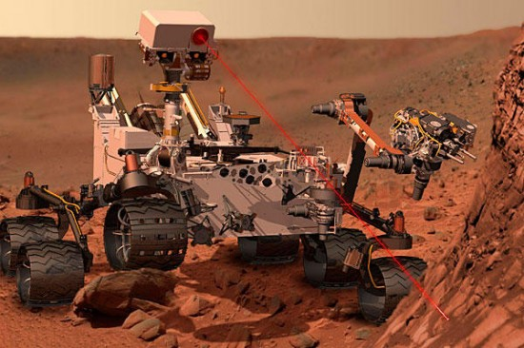

Slide 11
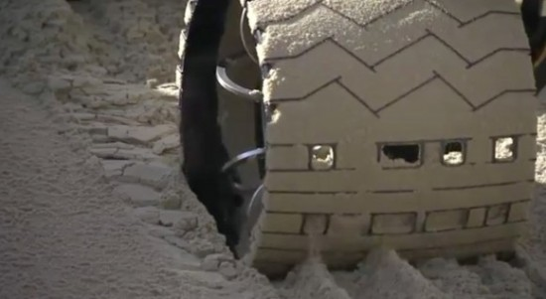
«. — - -»; «. — - .»; «. — . .» - JPL — Jet Propulsion Laboratory

Slide 12
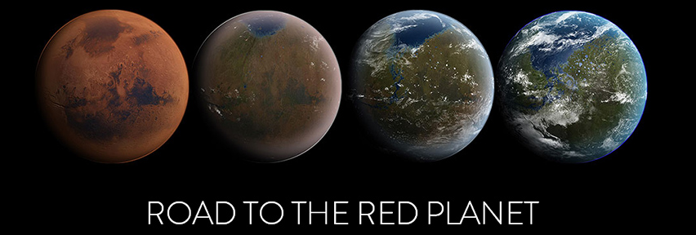
Экспедиции на Марс
Mars Direct
Mars One
Колония Элона Маска
Inspiration Mars

Slide 13
Спасибо за внимание

